Slide 1




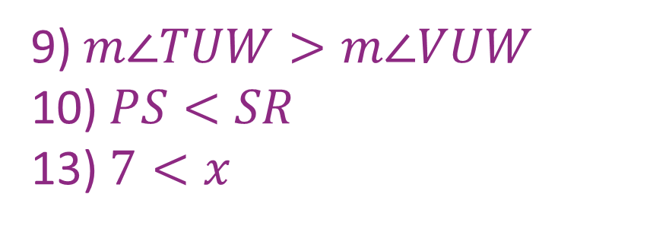
اليوم/ الاربعاء التاريخ/1446/07/15 الحصة/ الخامسة
الموضوع/ زوايا المضلع
حل الواجب
حل الواجب:
مهاراتي
الرئيسية
الرئيسية
9) $m∠TUW>m∠VUW$
10) $PS<SR$
13) $7<x$
التهيئة
جواهر الحارثي @jewelsAlshdaddi
التدريس
التدريب
التقويم
الاغلاق

Slide 2
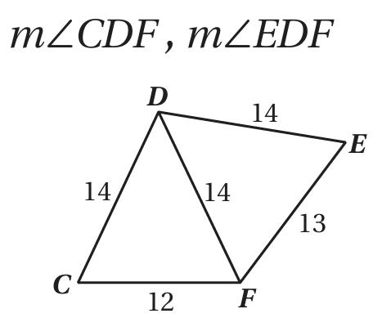


اليوم/ الاربعاء التاريخ/1446/07/15 الحصة/ الخامسة
الموضوع/ زوايا المضلع
حل الواجب
اختبار قصير
اختبار قصير
التهيئة
جواهر الحارثي @jewelsAlshdaddi
التدريس
التدريب
التقويم
الاغلاق
تقويم تشخيصي

Slide 3
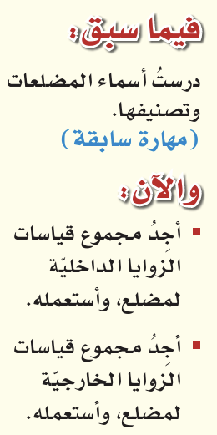
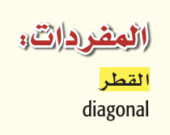
اليوم/ الاربعاء التاريخ/1446/07/15 الحصة/ الخامسة
 | الموضوع/ زوايا المضلع
حل الواجب
الأهداف الخاصة:
إيجاد مجموع قياسات الزوايا الداخلية لمضلع.
قياس الزاوية الداخلية لمضلع منتظم.
اختبار قصير
الرئيسية
التهيئة
جواهر الحارثي @jewelsAlshdaddi
التدريس
التدريب
التقويم
الاغلاق

Slide 4
جدول التعلم
الموضوع/
زوايا المضلع
1446/07/15
ماذا أعرف | ما أريد أن أعرف | ماذا تعلمت
حل الواجب
اختبار قصير
الرئيسية
التهيئة
جواهر الحارثي @jewelsAlshdaddi
التدريس
الأهداف الخاصة:
إيجاد مجموع قياسات الزوايا الداخلية لمضلع.
قياس الزاوية الداخلية لمضلع منتظم.
التدريب
التقويم
الاغلاق

Slide 5

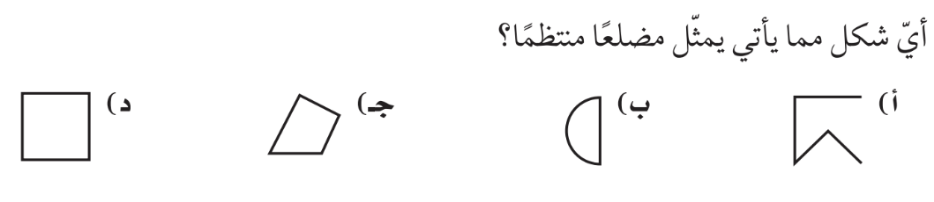

إثراء
الموضوع/
زوايا المضلع
1446/07/15
حل الواجب
اختبار قصير
الرئيسية
التهيئة
جواهر الحارثي @jewelsAlshdaddi
التدريس
الأهداف الخاصة:
إيجاد مجموع قياسات الزوايا الداخلية لمضلع.
قياس الزاوية الداخلية لمضلع منتظم.
التدريب
التقويم
الاغلاق
تعلم تعاوني

Slide 6

الموضوع/
زوايا المضلع
1446/07/15
حل الواجب
اختبار قصير
الرئيسية
التهيئة
جواهر الحارثي @jewelsAlshdaddi
التدريس
الأهداف الخاصة:
إيجاد مجموع قياسات الزوايا الداخلية لمضلع.
قياس الزاوية الداخلية لمضلع منتظم.
التدريب
التقويم
الاغلاق

Slide 7
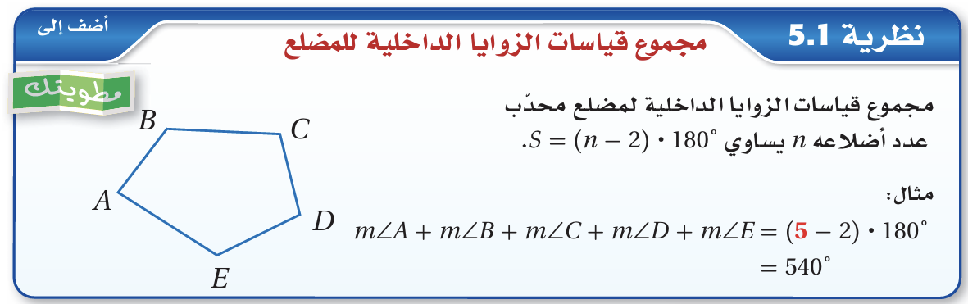
الموضوع/
زوايا المضلع
1446/07/15
حل الواجب
اختبار قصير
الرئيسية
التهيئة
جواهر الحارثي @jewelsAlshdaddi
التدريس
الأهداف الخاصة:
إيجاد مجموع قياسات الزوايا الداخلية لمضلع.
التدريب
التقويم
الاغلاق

Slide 8
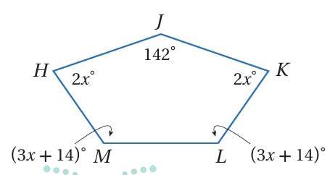
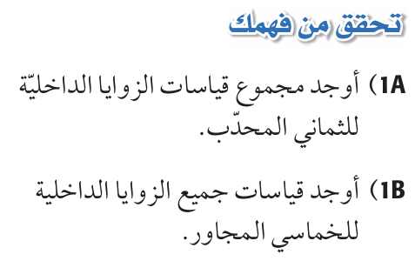

تحقق من فهمك
الموضوع/
زوايا المضلع
1446/07/15
حل الواجب
اختبار قصير
الرئيسية
التهيئة
جواهر الحارثي @jewelsAlshdaddi
التدريس
الأهداف الخاصة:
إيجاد مجموع قياسات الزوايا الداخلية لمضلع.
التدريب
التقويم
الاغلاق
تعلم ذاتي

Slide 9
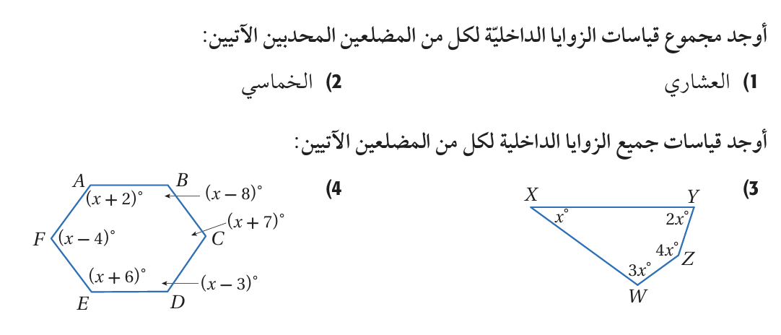

تـــأكد
الموضوع/
زوايا المضلع
1446/07/15
حل الواجب
اختبار قصير
الرئيسية
التهيئة
جواهر الحارثي @jewelsAlshdaddi
التدريس
الأهداف الخاصة:
إيجاد مجموع قياسات الزوايا الداخلية لمضلع.
التدريب
التقويم
الاغلاق
تعلم أقران

Slide 10
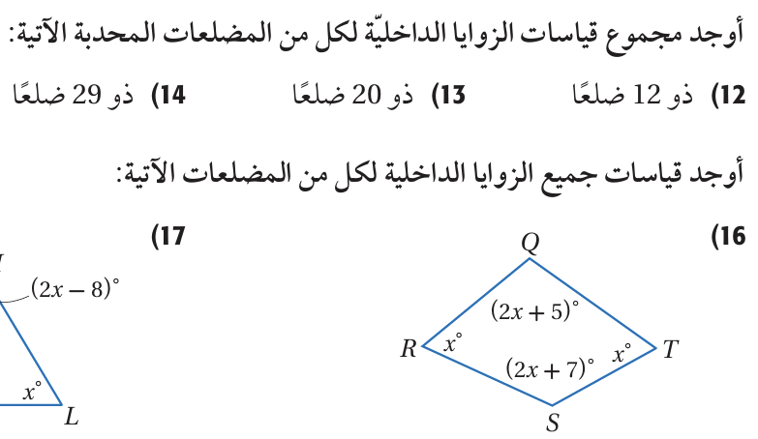
تدرب
الموضوع/
زوايا المضلع
1446/07/15
حل الواجب
اختبار قصير
الرئيسية
التهيئة
جواهر الحارثي @jewelsAlshdaddi
التدريس
الأهداف الخاصة:
إيجاد مجموع قياسات الزوايا الداخلية لمضلع.
التدريب
التقويم
الاغلاق
تعلم تعاوني

Slide 11
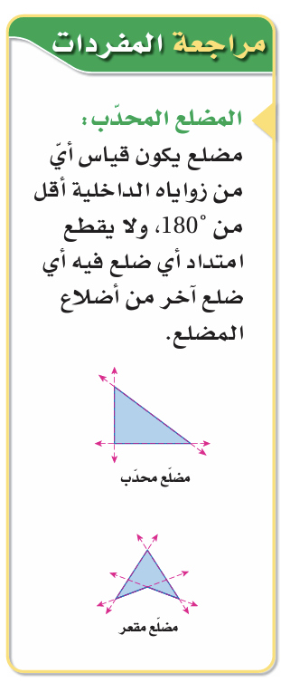
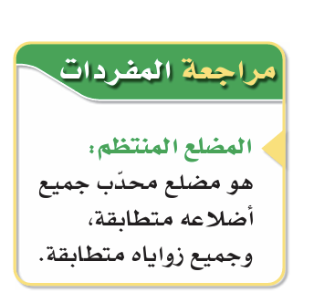
الموضوع/
زوايا المضلع
1446/07/15
حل الواجب
اختبار قصير
الرئيسية
التهيئة
جواهر الحارثي @jewelsAlshdaddi
التدريس
الأهداف الخاصة:
قياس الزاوية الداخلية لمضلع منتظم.
التدريب
التقويم
الاغلاق

Slide 12
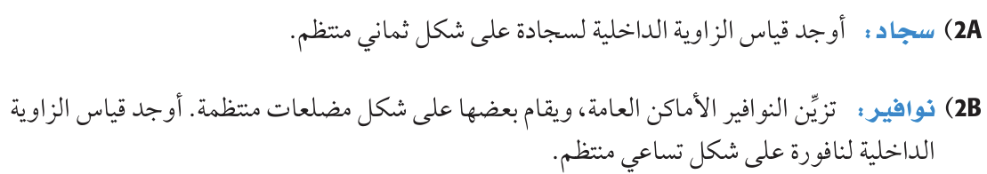
تحقق من فهمك
الموضوع/
زوايا المضلع
1446/07/15
حل الواجب
اختبار قصير
الرئيسية
التهيئة
جواهر الحارثي @jewelsAlshdaddi
التدريس
الأهداف الخاصة:
قياس الزاوية الداخلية لمضلع منتظم.
التدريب
التقويم
الاغلاق
تعلم ذاتي

Slide 13
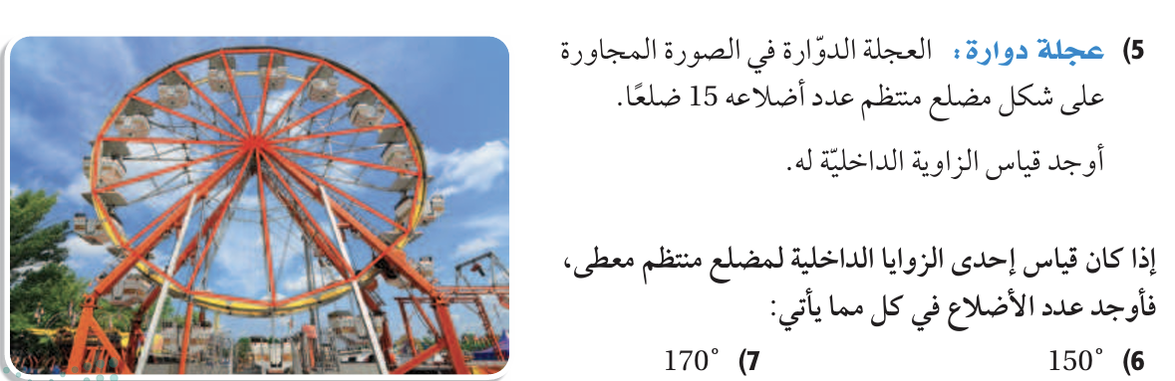
تـــأكد
الموضوع/
زوايا المضلع
1446/07/15
حل الواجب
اختبار قصير
الرئيسية
التهيئة
جواهر الحارثي @jewelsAlshdaddi
التدريس
الأهداف الخاصة:
قياس الزاوية الداخلية لمضلع منتظم.
التدريب
التقويم
الاغلاق
تعلم أقران

Slide 14
تدرب
الموضوع/
زوايا المضلع
1446/07/15
حل الواجب
اختبار قصير
الرئيسية
التهيئة
جواهر الحارثي @jewelsAlshdaddi
التدريس
الأهداف الخاصة:
قياس الزاوية الداخلية لمضلع منتظم.
التدريب
التقويم
الاغلاق
تعلم تعاوني

Slide 15
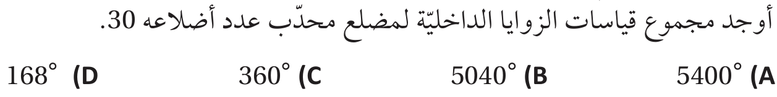
تحصيلي
الموضوع/
زوايا المضلع
1446/07/15
حل الواجب
اختبار قصير
الرئيسية
التهيئة
جواهر الحارثي @jewelsAlshdaddi
التدريس
الأهداف الخاصة:
إيجاد مجموع قياسات الزوايا الداخلية لمضلع.
قياس الزاوية الداخلية لمضلع منتظم.
التدريب
التقويم
الاغلاق
تعلم ذاتي

Slide 16
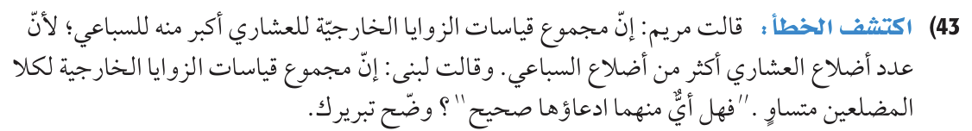
مهارات التفكير العليا
الموضوع/
زوايا المضلع
1446/07/15
حل الواجب
اختبار قصير
الرئيسية
التهيئة
جواهر الحارثي @jewelsAlshdaddi
التدريس
الأهداف الخاصة:
إيجاد مجموع قياسات الزوايا الداخلية لمضلع.
قياس الزاوية الداخلية لمضلع منتظم.
التدريب
التقويم
الاغلاق

Slide 17
جدول التعلم
الموضوع/
زوايا المضلع
1446/07/15
ماذا أعرف | ما أريد أن أعرف | ماذا تعلمت
حل الواجب
اختبار قصير
الرئيسية
التهيئة
جواهر الحارثي @jewelsAlshdaddi
التدريس
الأهداف الخاصة:
إيجاد مجموع قياسات الزوايا الداخلية لمضلع.
قياس الزاوية الداخلية لمضلع منتظم.
التدريب
التقويم
الاغلاق

Slide 18
الواجب
الموضوع/
زوايا المضلع
1446/07/15
حل الواجب
15 – 19
صفحة 145
اختبار قصير
الرئيسية
التهيئة
جواهر الحارثي @jewelsAlshdaddi
تذكري يا جميلتي
الدراسة ليست وسيلة للحصول على الشهادة، بل هي استثمار في ذهنك ومستقبلك.
التدريس
الأهداف الخاصة:
إيجاد مجموع قياسات الزوايا الداخلية لمضلع.
قياس الزاوية الداخلية لمضلع منتظم.
التدريب
التقويم
الاغلاق

